Slide 1
Si „IN“?

Slide 2
Sem „IN“, zdravo ŽIVIM“!

Slide 3
Obšolski program za izboljšanje vedenjskih navad povezanih z zdravjem.

Slide 4
Kaj je to?
10-tedenski program za izboljšanje vedenjskih navad, povezanih z zdravjem.
Potekal bo na izbranih ljubljanskih srednjih šolah ob sodelovanju učiteljev Športa ter študentov in učiteljev Fakultete za šport.
Izvajal se bo po pouku dve šolski uri tedensko in preko spletne aplikacije.
Vsak četrtek ob 14.30:
30 min zanimive teme za znanje,
30 min telovadbe za dobro počutje in spremembo vedenjskih navad,
30 min nasvetov in pogovorov za pozitivno izkušnjo,
neomejeno uporabo spletne aplikacije za domačo telovadbo.

Slide 5
Kaj je vsebina?
Določanje dnevnega energijskega vnosa.
In programiranje energijskega vnosa glede na osebne cilje pridobivanja, ohranjanja ali izgubljanja telesne mase.
Pametna telovadba.
Telovadba ima različen učinek na naš organizem. Odvisen je od prilagoditve, ki nastaja v organizmu (pridobivanje moči, oblikovanje telesa…).

Slide 6
Kaj je vsebina?
Določanje ciljev in priprava osebnega programa.
Glede na tvoje osebne cilje in posebnosti.
Priporočila za zdrav življenjski slog.
Od prehrane, pijač, počitka, sprostitve do zabavne telovadbe.

Slide 7
Kaj je vsebina?
Prehrana.
In učinek uživanja različnih hranil na naš organizem ter praktični nasveti za uravnoteženje dnevnih obrokov.
Pijače.
In učinek uživanja različnih pijač (vode, kave, alkohola…) na naš organizem ter praktični nasveti za različne situacije (trening, učenje…).

Slide 8
Kaj je vsebina?
Nadzor različnih razvad.
Od prehrane, cigaret, kave, alkohola do drog in „visenja“ v virtualnem svetu.
Uporabne tehnike sproščanja.
Pred testi, spraševanji ali ljubezenskimi zmenki.

Slide 9
Zanimive teme in telovadbe
Teden | Tema | Naziv telovadbe
1 | Določi svoj energijski vnos | Telovadba za dva deci Koka Kole
2 | Redni obroki za energijo | Telovadba za en kapučino
3 | Izbiraj zdrave tekočine | Telovadba za dva deci vina
4 | Loči dobra in slaba hranila | Telovadba za tri vrstice čokolade
5 | Ogljikovi hidrati so goriva | Telovadba za en burek
6 | Maščobe so za zdravje | Telovadba za en sladoled
7 | Beljakovine so za gradnjo | Telovadba za kos pice
8 | Superhranila? | Telovadba za dlan arašidov
9 | Triki za izboljšanje spanja | Telovadba za paličico in pol Twixa
10 | Metode za sprostitev | Telovadba za deset piškotov

Slide 10
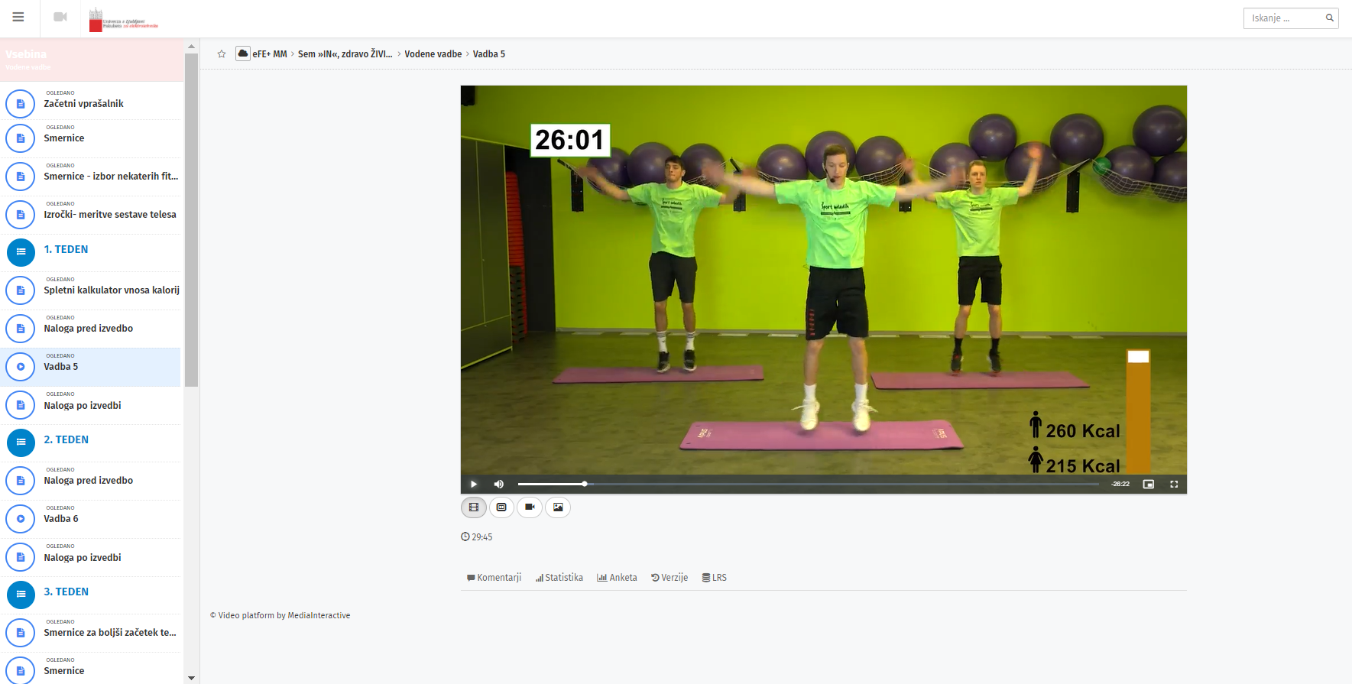
Uporabna spletna aplikacija

Slide 11
Zanimiv projekt

Slide 12
Bodi „IN“, in se vpiši v program pri svojemu učitelju športa!

